Slide 1

University of Information Technology
AN TOÀN MẠNG MÁY TÍNH
Quá trình tạo chữ kí số
18521155 – Lê Thị Hồng Ngọc
Trần Thị Dung

Slide 2
Mô tả quá trình tạo chữ kí số

Slide 3

Chữ kí số là gì?
Chữ kí số được dùng để định danh thông điệp nhận được là do ai gửi.
Các doanh nghiệp sử dụng chữ ký số/chứng thư số… để mã hóa tất cả dữ liệu, thông tin của một doanh nghiệp, dùng ký thay cho chữ ký trên các loại văn bản và tài liệu số thực hiện trong giao dịch điện tử hay qua mạng internet.

Slide 4
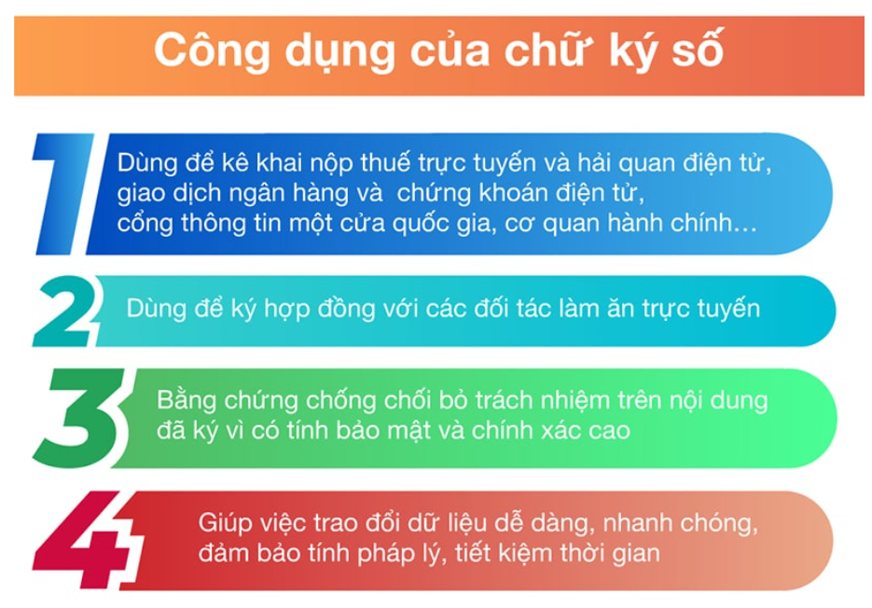

Slide 5

Cách tạo chữ kí số
Dùng giải thuật băm cho thông điệp truyền đi tạo thành một message digest.
Sử dụng private key của người gửi để mã hóa message digest tạo ra chữ kí số, và đính kèm với thông điệp gửi đi.

Slide 6
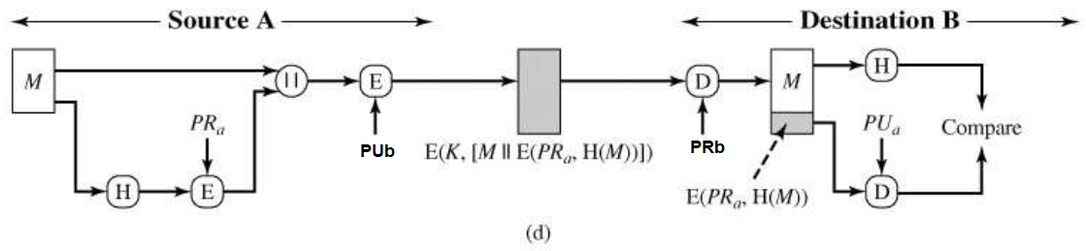
Quá trình gửi và xác thực chữ kí số
Gửi:
Với thông điệp M cần gửi, tính mã Hash của thông điệp M tạo ra M1.
Sử dụng Private Key của A mã hóa thông điệp M1 tạo ra M2 (chữ kí số).
Đính kèm M2 với thông điệp M ban đầu tạo G
Mã hóa G bằng Public Key của B tạo G1 và gửi đi.
Nhận:
Giải mã G1 bằng Private Key của B thu được thông điệp M và M2.
Tính mã Hash của thông điệp M tạo ra M3.
Giải mã M2 bằng Public Key của A tạo ra M1.
So sánh M1 và M3, nếu giống nhau thì thông tin chưa bị sửa đổi, đồng thời cũng xác định được thông điệp do bên A gửi.

Slide 7
2. Sử dụng công cụ Cryptool tạo chữ kí số

Slide 8
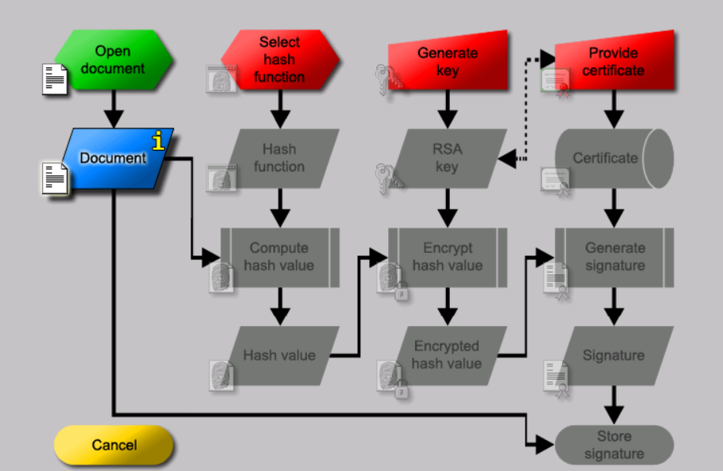
Các bước tạo chữ kí số bằng Cryptool
Ban đầu ta có một thông điệp M cần gửi đi

Slide 9
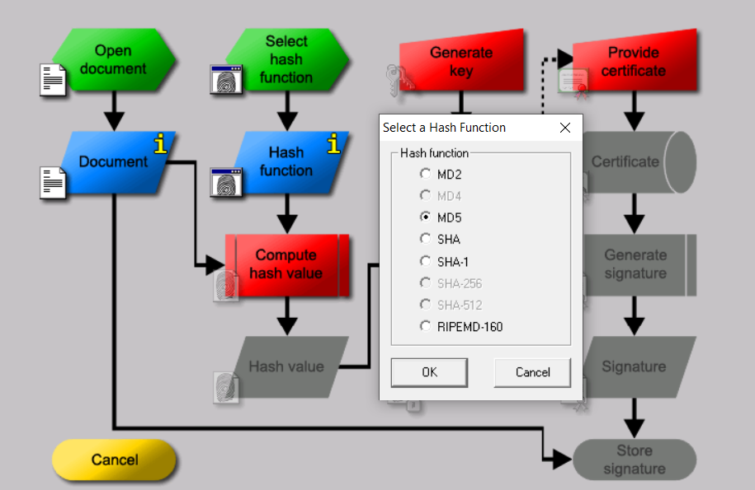
Các bước tạo chữ kí số bằng Cryptool
Bước 1: Chọn kiểu hàm băm để băm văn bản.

Slide 10
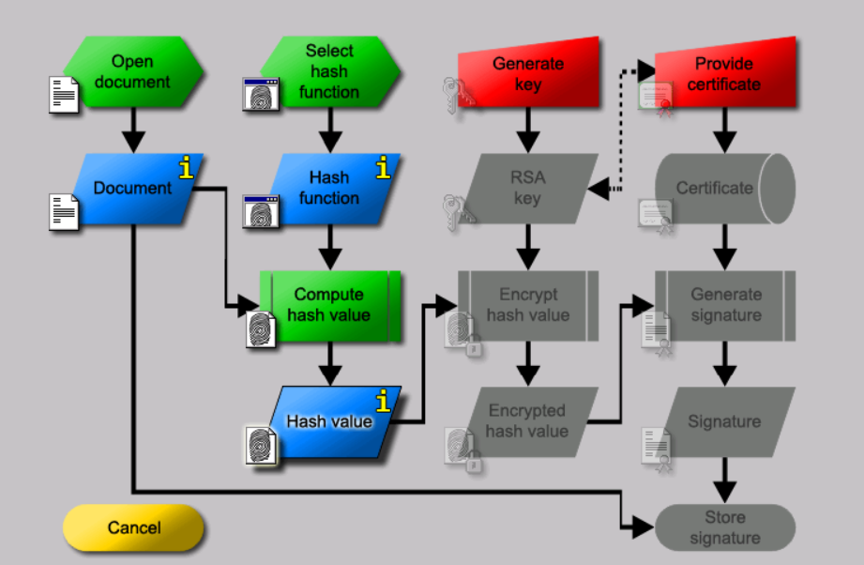
Các bước tạo chữ kí số bằng Cryptool
Bước 2: Tính toán giá trị băm của thông điệp M tạo ra Hash value (M1)

Slide 11
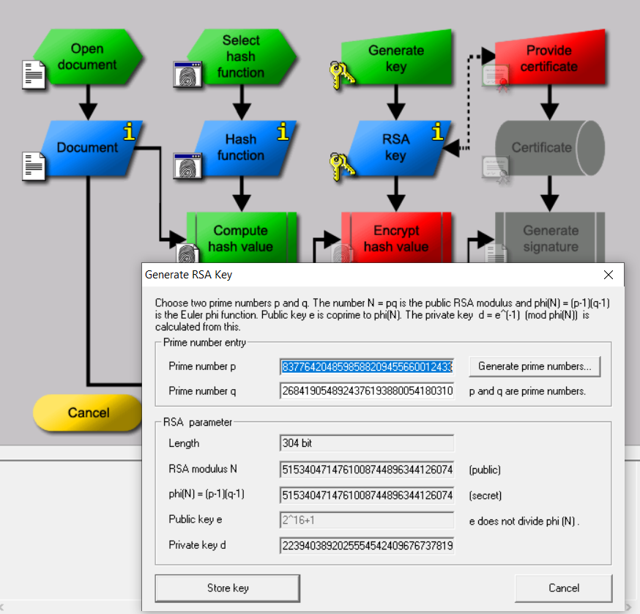
Các bước tạo chữ kí số bằng Cryptool
Bước 3: Tạo PR Key và PU Key bằng giải thuật RSA

Slide 12
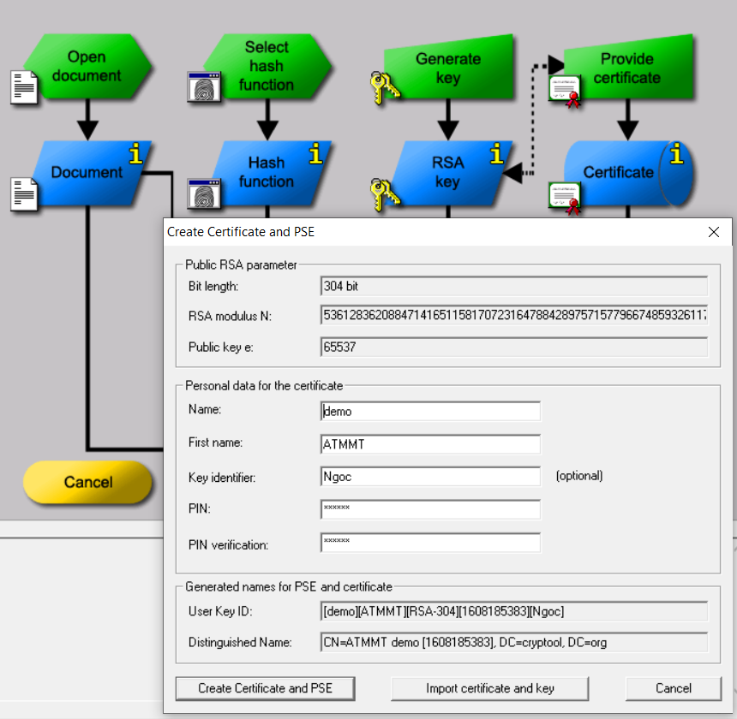
Các bước tạo chữ kí số bằng Cryptool
Bước 4: Tiến hành tạo chứng chỉ

Slide 13
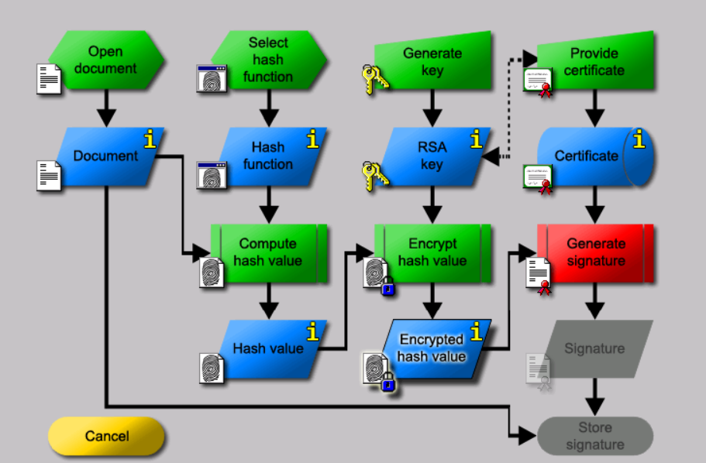
Các bước tạo chữ kí số bằng Cryptool
Bước 5: Mã hóa giá trị băm M1 ban đầu bằng PR Key vừa được tạo tạo ra G

Slide 14
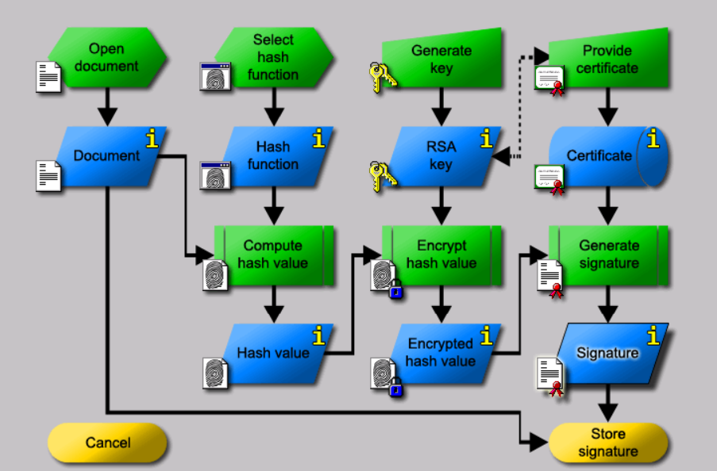
Các bước tạo chữ kí số bằng Cryptool
Bước 6: Thêm chứng chỉ cho G, tạo ra được chữ kí số. Cuối cùng, chọn Store signature để lưu lại chữ kí số

Slide 15
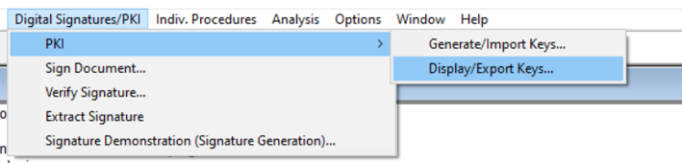
Xem lại chữ ký số vừa tạo
Bước 1: Chọn PKI -> Dispa/Export Keys…

Slide 16
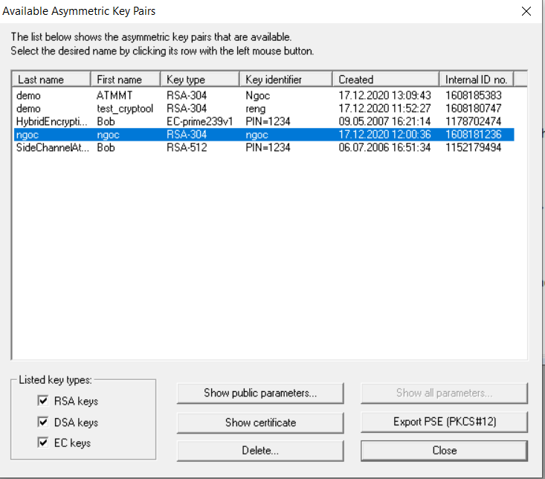
Xem lại chữ ký số vừa tạo
Bước 2: Chọn Show Certificate để xem chứng chỉ

Slide 17
Cảm ơn các bạn đã lắng nghe !

